Slide 1
研究生论文中期检查
基于深度学习的阿尔茨海默症患者与健康人群
肠道微生物组中抗菌肽的差异性研究
文绍华 学号：2024110316
指导教师：申亮 培养单位：生命科学学院
学科专业：生物学（生物化学与分子生物学）
汇报日期：2026 年 9 月
Notes:
各位老师好，我汇报的题目是《基于深度学习的阿尔茨海默症患者与健康人群肠道微生物组中抗菌肽的差异性研究》。本次中期检查按导师意见，重点汇报研究思路与各项工作的完成程度。

Slide 2
汇报提纲
01 研究思路：从肠道微生物组到抗菌肽
02 已完成工作：数据资源、多肽库与三模型共识预测
03 已完成工作：分阶段差异分析与宏蛋白组去重
04 下一步：与 AD 发病机制的关联分析
05 下一步：极简抑菌实验验证
06 工作进度与后续安排
本次汇报按导师要求，重点讲清研究思路与各项工作的完成程度
研究生论文中期检查 · 基于深度学习的 AD 肠道微生物组抗菌肽差异研究
2 / 16
Notes:
汇报分六部分：先说整体思路，再依次说明已完成的数据与预测工作、差异分析与去重工作，然后是下一步的机制关联与抑菌实验，最后是进度与安排。

Slide 3

研究思路：八步走的整体框架与完成进度
研究思路
思路主线：数据资源 → 短肽库 → 三模型预测 → 分阶段差异 → 去重定特有种 → 机制关联与验证
研究生论文中期检查 · 基于深度学习的 AD 肠道微生物组抗菌肽差异研究
3 / 16
Notes:
整个研究可以概括为八步：前四步是宏基因组数据、参考集、短肽库和三模型预测，属于数据与预测阶段；后四步是分阶段差异分析、宏蛋白组去重、特有抗菌肽筛选以及机制关联与验证。目前数据与预测阶段已全部完成，分阶段差异分析与宏蛋白组去重也已基本完成，工作重心转到特有抗菌肽的机制关联与极简抑菌实验验证。

Slide 4
科学问题：AD 患者与健康人群的抗菌肽是否存在差异
研究背景与科学问题
背景 AD 的发生发展被认为与肠—脑轴介导的慢性神经炎症密切相关，肠道微生物组的组成与功能在 AD 患者与健康人群之间存在差异。
切入点 肠道微生物基因组中的小开放阅读框可编码短肽，其中包含具有抗菌与免疫调节功能的抗菌肽，可能是连接微生物刺激与神经炎症的潜在效应分子。
空白 已有抗菌肽研究多基于通用训练集与宿主来源数据，缺乏面向 AD 人群、并按认知阶段分层比较微生物源抗菌肽的工作。
科学问题
AD 患者与健康人群肠道微生物组所编码的抗菌肽是否存在差异？能否筛选出各阶段特有的抗菌肽，并与 AD 的发病机制建立联系？
研究生论文中期检查 · 基于深度学习的 AD 肠道微生物组抗菌肽差异研究
4 / 16
Notes:
研究背景有三点：一是 AD 与肠—脑轴的关联已被广泛报道；二是微生物基因组编码的短肽中可能包含抗菌肽，是潜在效应分子；三是现有研究缺少面向 AD 人群、按认知阶段分层的分析。由此提出科学问题。

Slide 5
已完成：数据资源与微生物源短肽库构建
已完成工作 · 第一步
▪ 完成全队列宏基因组数据的统一处理，获得高质量的微生物基因组参考集
▪ 对参考基因组完成短开放阅读框预测，构建覆盖全队列的非冗余微生物源短肽库
▪ 短肽库保留来源可溯源性，每条短肽均可回溯到基因组与临床样本
▪ 参考集按物种多样性构建，避免因组装质量差异造成样本偏倚
队列 完整宏基因组样本
基因组 参考集（含高质量基因组）
短肽库 非冗余微生物源短肽
可溯源 每条短肽可回溯至样本
第一步与第二步均已完成：数据资源与短肽库已经就绪，为预测与差异分析提供统一输入
研究生论文中期检查 · 基于深度学习的 AD 肠道微生物组抗菌肽差异研究
5 / 16
Notes:
第一步与第二步已经完成：全队列的宏基因组数据完成了统一处理，得到微生物基因组参考集，并据此完成短开放阅读框预测，构建了覆盖全队列、可追溯的非冗余短肽库。

Slide 6

已完成：三模型共识预测候选抗菌肽
已完成工作 · 第三步
采用 Attention、LSTM、BERT 三个模型对短肽库进行独立预测，三者一致判为阳性的序列才纳入候选抗菌肽集合；该步骤已在本阶段完成，得到候选抗菌肽名单。
三模型协同用于提高候选集可信度：已完成预测，候选抗菌肽名单已产出
研究生论文中期检查 · 基于深度学习的 AD 肠道微生物组抗菌肽差异研究
6 / 16
Notes:
第三个环节是候选抗菌肽预测。这里采用 Attention、LSTM、BERT 三个深度学习模型分别预测，只有三者一致判为阳性的序列才纳入候选集合，以提高候选集的可信度。这一步骤已经完成。

Slide 7

已完成：分阶段抗菌肽差异分析
已完成工作 · 第四步
按认知阶段对队列分组，比较各阶段与健康人群之间候选抗菌肽的丰度与组成差异，筛选出随病程变化明显的候选抗菌肽。
先找出“有差异的候选抗菌肽”，再用表达证据过滤，为后续特有肽筛选做准备
研究生论文中期检查 · 基于深度学习的 AD 肠道微生物组抗菌肽差异研究
7 / 16
Notes:
第四个环节是分阶段差异分析：把队列按认知阶段分组，比较各阶段与健康人群之间候选抗菌肽的丰度与组成差异，得到一批随病程变化的候选抗菌肽。这一步骤也已经完成。

Slide 8

已完成：宏蛋白组二次去重，筛选特有抗菌肽
已完成工作 · 第五步
在序列层面去冗余的基础上，引入宏蛋白组表达证据进行二次去重，只保留真实存在且被检出的抗菌肽，并据此区分健康人群特有与各疾病阶段特有的抗菌肽。
两次去重解决两个问题：序列冗余，以及“预测得到但实际不表达”的假阳性
研究生论文中期检查 · 基于深度学习的 AD 肠道微生物组抗菌肽差异研究
8 / 16
Notes:
差异分析之后，引入宏蛋白组的表达证据做二次去重：只保留在蛋白层面真实存在并可检出的抗菌肽，再通过组内共有、组间特有的比较，得到健康人群特有与各疾病阶段特有的抗菌肽清单。这一步同样已经完成。

Slide 9

下一步：与 AD 发病机制的关联分析
下一步计划 · 第六步
参照乙酰胆碱酯酶—β-淀粉样肽复合物分子模拟研究的思路，从三个方向考察特有抗菌肽与 AD 发病机制的关联：与 Aβ 的相互作用、与 AChE 外周阴离子位点的结合、以及免疫与炎症调节通路。
关联分析的落点：从“差异肽”推进到“可能与 AD 病理相关的肽”
研究生论文中期检查 · 基于深度学习的 AD 肠道微生物组抗菌肽差异研究
9 / 16
Notes:
接下来是与发病机制的关联分析。参照乙酰胆碱酯酶与 β-淀粉样肽复合物分子模拟研究的思路，从三个方向考察：与 Aβ 的相互作用、与 AChE 外周阴离子位点的结合，以及免疫与炎症通路。目前这一步正在进行。

Slide 10
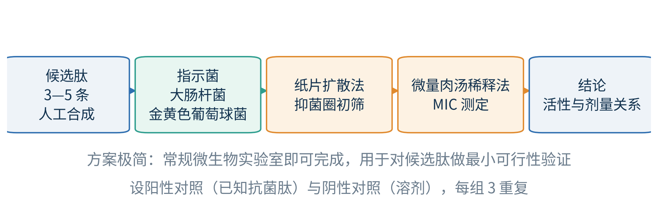
下一步：极简抑菌实验验证候选抗菌肽
下一步计划 · 第七步
选择少量、有代表性的候选抗菌肽进行人工合成，以常见指示菌做纸片扩散法初筛，再以微量肉汤稀释法测定最低抑菌浓度，用最小工作量获得最直接的活性证据。
实验方案刻意保持简单：常规微生物实验室即可完成，用于最小可行性验证
研究生论文中期检查 · 基于深度学习的 AD 肠道微生物组抗菌肽差异研究
10 / 16
Notes:
最后是抑菌实验验证，方案刻意做得很简单：选少量有代表性的候选肽送合成，用常见指示菌做纸片扩散法初筛，再用微量肉汤稀释法测最低抑菌浓度，同时设置阳性与阴性对照。常规微生物实验室即可完成。

Slide 11
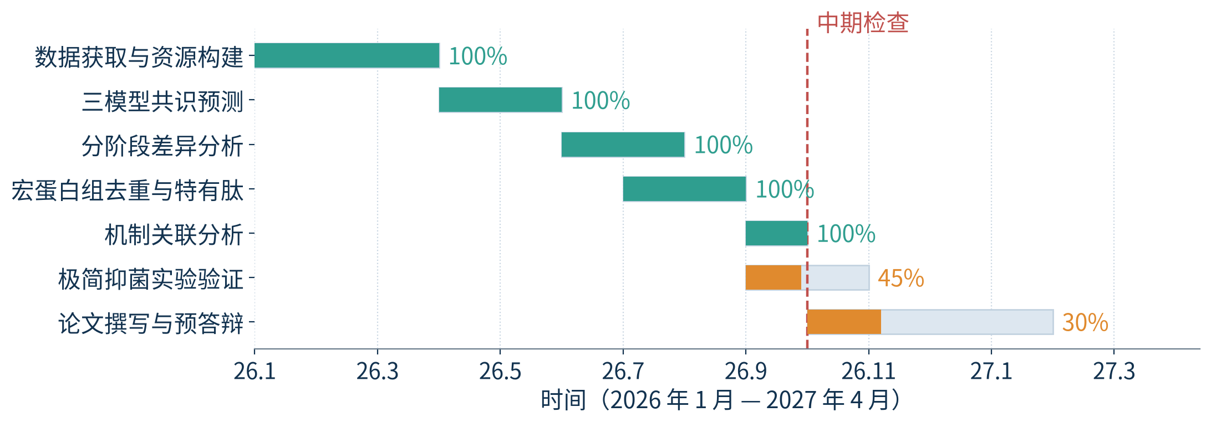
工作进度：主要分析已完成，进入验证与撰写阶段
工作进度
数据资源、短肽库、三模型共识预测、分阶段差异分析与宏蛋白组去重均已完成；当前处于机制关联与抑菌实验验证阶段，论文撰写同步推进。
前五项已完成，后两项正在推进，整体进度与开题计划一致
研究生论文中期检查 · 基于深度学习的 AD 肠道微生物组抗菌肽差异研究
11 / 16
Notes:
从进度上看，前五项任务已经全部完成，目前集中在机制关联分析与抑菌实验验证两件事上，论文撰写同步推进，整体进度与开题安排一致。

Slide 12
后续安排：四项收尾工作
下一步计划
1. 机制关联分析 完成特有抗菌肽与 Aβ 聚集、AChE 结合及炎症通路的关联分析，形成候选肽清单。
2. 抑菌实验验证 完成候选肽的合成与抑菌实验，获得活性初筛结果。
3. 结果整理 整理候选抗菌肽、特有肽与验证结果，形成完整的图表与结论。
4. 论文撰写 完成学位论文撰写与投稿论文准备，按计划申请预答辩。
收尾工作集中在分析结论与实验验证，不再涉及大规模数据生产
研究生论文中期检查 · 基于深度学习的 AD 肠道微生物组抗菌肽差异研究
12 / 16
Notes:
后续收尾分四块：机制关联分析、抑菌实验验证、结果整理，以及论文撰写与预答辩准备。这些工作不再涉及大规模数据生产。

Slide 13
与开题计划的对应关系
工作对照
数据准备 开题计划使用公开宏基因组数据 → 已完成全队列数据处理与参考集构建
候选肽挖掘 开题计划提取 sORF 并预测抗菌肽 → 已完成短肽库构建与三模型共识预测
差异分析 开题计划按病程阶段比较 → 已完成分阶段差异分析，并新增宏蛋白组二次去重
模型方案 开题拟构建 DeepMetaAMP → 实际采用 Attention / LSTM / BERT 三个已发表模型协同预测
机制与验证 开题拟做功能与可视化分析 → 下一步进行机制关联与极简抑菌实验
研究方向未变，仅在预测模型与去重环节做了更务实的调整
研究生论文中期检查 · 基于深度学习的 AD 肠道微生物组抗菌肽差异研究
13 / 16
Notes:
与开题计划对照：数据准备、候选肽挖掘、差异分析都已按计划完成，差异分析还增加了宏蛋白组去重；模型方案由自建模型调整为三个已发表模型协同预测；机制与验证部分即将开展。

Slide 14
存在问题与应对措施
问题与对策
问题 1 预测结果存在假阳性风险
应对：三模型共识判定提高可信度，再用宏蛋白组表达证据二次去重，最后以抑菌实验做最小验证。
问题 2 部分样本缺少可用的参考基因组
应对：在丰度分析阶段改用全量基因组回填，恢复样本覆盖，避免参考集筛选造成样本缺失。
问题 3 机制关联的证据强度有限
应对：以对接与分子模拟、文献比对为主，明确研究定位为“线索发现”，不夸大因果结论。
三个问题都有具体对策，不影响整体进度
研究生论文中期检查 · 基于深度学习的 AD 肠道微生物组抗菌肽差异研究
14 / 16
Notes:
目前存在的问题有三点：预测的假阳性风险、部分样本缺少参考基因组、机制关联的证据强度有限，各自都有对应的处理办法，不影响整体进度。

Slide 15
预期成果
成果形式
一套完整的肠道微生物源抗菌肽挖掘分析流程，可复用于其他队列与疾病
健康人群与 AD 各阶段特有的候选抗菌肽清单，作为后续研究的线索集
候选抗菌肽与 AD 发病机制关联的分析结果（Aβ 聚集、AChE 结合、炎症通路）
候选抗菌肽抑菌活性的初步实验证据
以第一作者撰写并投稿 SCI 收录论文 1 篇，完成学位论文
成果既包括数据与清单，也包括机制线索与实验证据
研究生论文中期检查 · 基于深度学习的 AD 肠道微生物组抗菌肽差异研究
15 / 16
Notes:
预期成果包括：一套可复用的分析流程、健康人与各阶段特有的候选抗菌肽清单、机制关联的分析结果、抑菌活性的初步证据，以及一篇投稿论文与学位论文。

Slide 16
恳请各位老师批评指正
谢谢！
汇报人：文绍华 指导教师：申亮
Notes:
我的汇报到此结束，恳请各位老师批评指正，谢谢！

